Slide 1
EEME- 6
Aecio

Slide 2
Fator de potência e a qualidade
Melhorar o fator de potência significa tomar medidas necessárias para aumentar o FP em uma secção definida da instalação elétrica.
Essa melhoria é uma solução que permite vantagens técnicas e econômicas para a instalação, garantindo assim, um melhor aproveitamento da energia drenada da rede de energia elétrica.

Slide 3
Isso se deve a redução do valor RMS da corrente para um mesmo valor de potência ativa, reduzindo as perdas na fiação e, também, evitando a sobrecarga do sistema de potência da rede elétrica.
Além disso reduzindo a potência reativa drenada da rede elétrica, estará também reduzindo as componentes harmônicas.

Slide 4

Fator de potência(FP=cosՓ) é a relação entre a potência ativa(P) e a potência aparente(S)
P=energia que está sendo convertida em trabalho no equipamento(W).
Q=energia que está sendo utilizada para produzir os campos elétricos e magnéticos necessários para o funcionamento de alguns tipos de cargas( motores, transformadores, etc)(Var).
S=pot. Aparente obtida pela soma vetorial (VA).

Slide 5
Corrigindo o FP da instalação é possível reduzir o valor da corrente e, consequentemente a energia total absorvida no lado da carga desta instalação.
No Brasil, a Agência Nacional de Energia Elétrica-ANEEL estabelece que o FP nas unidades consumidoras deve ser 0,92. Esse limite é determinado pelo artigo nº95 da Res. ANEEL nº 414 de 09/09/2010, e quem descumpre está sujeito a uma multa que leva em conta o FP medido e a energia consumida ao longo de um mês.

Slide 6
Há um custo de instalação com o investimento de bancos de capacitores para correção de FP.
Na prática, as economias obtidas corrigindo o fator de potência, permite a recuperação do custo de instalação do banco de capacitores nos primeiros meses ou em poucos anos de utilização, isso vai depender da característica da planta de cada consumidor final.

Slide 7
Qualidade de energia
É a frequência e severidade dos desvios na amplitude e forma de onda da tensão e da corrente.
É qualquer problema na tensão, na tensão, na corrente ou desvio na frequência que resulte na falha ou prejudique a operação de equipamentos.
Uma vez que a sensibilidade varia de um tipo de equipamento para outro, o que pode ser considerado qualidade de energia baixa para um equipamento pode ser aceitável para outro equipamento.
Ainda assim, a confiabilidade do sistema de produção é afetada se os desvios em relação aos indicadores das regulamentações não são seguidos.

Slide 8
Efeito Eficiência Energética
Permitir que o sistema elétrico tenha um alto conteúdo harmônico caracteriza baixa qualidade da energia e provoca perdas adicionais na distribuição dessa energia.
A circulação de harmônicos provoca perdas por efeito Joule nos condutores, transformadores e outros equipamentos.

Slide 9
A enfase no aumento da eficiência energética conduziu ao uso intensivo da eletrônica de potência e isso aumentou a quantidade de harmônicos injetados na rede elétrica. Por exemplo, o uso das fontes chaveadas em substituição às antigas fontes lineares melhorou o rendimento dos equipamentos, mas introduziu a injeção de harmônicos no sistema elétrico.
É possível melhorar as topologias adotadas nos equipamentos que utilizam eletrônica de potência e, reduzir sensivelmente a geração de harmônicos.
Outra solução é a utilização de filtros

Slide 10
Atualmente, os equipamentos utilizam eletrônica embarcada(sistema embutido= é um sistema microprocessado no qual o computador é completamente encapsulado ou dedicado ao dispositivo ou sistema que ele controla. Em geral tais sistemas não podem ter sua funcionalidade alterada durante o uso)e, por isso, estão mais sensíveis às variações nos parâmetros da rede elétrica. Esses parâmetros podem ser os níveis de distorção da onda ou a variação da amplitude da mesma.

Slide 11
Um nível de tensão inadequado também caracteriza baixa qualidade da energia, além de poder provocar maiores perdas no sistema elétrico.
As agências reguladoras de energia elétrica são as responsáveis por definir indicadores que determinam se o sistema elétrico está dentro do que é satisfatório em termos de qualidade de energia.
O usuário também pode poluir o sistema elétrico com a injeção de harmônicos de corrente.

Slide 12
Cargas não lineares, como conversores de frequência para acionamento de motores, UPS(unidade de alimentação ininterrupta, também conhecida como reserva de baterias, fornece energia de emergência e, dependendo da tipologia, também a estabilização da alimentação elétrica aos equipamentos a esta ligados, mediante o fornecimento de energia a partir de uma fonte distinta, quando a energia do setor não está disponível),computadores, etc, geram correntes distorcidas que podem promover a distorção da onda da tensão, espraiando o problema da qualidade para toda a instalação.
Baixa FP também caracteriza uma pobre qualidade da energia da instalação, pois a circulação de uma pot. Reativa causa perdas por efeito joule nos condutores e transformadores.

Slide 13
Qualidade de Energia
Um analisador de energia é usado para medir o fluxo de potência(w) em um sistema elétrico. Isto se refere à taxa de transferência elétrica entre uma fonte de energia e um dissipador, daí a expressão alternativa de energia como energia segundo(J/s). A medição do fluxo de energia é um processo crítico, ainda que rudimentar.

Slide 14
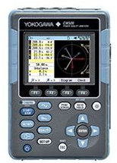
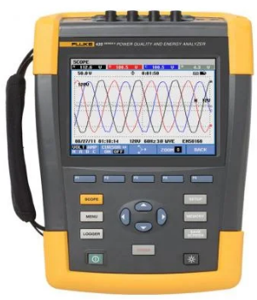
Analisadores de Qualidade de Energia

Slide 15
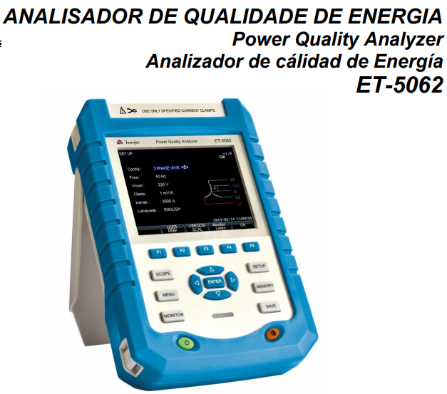

Slide 16
A determinação do período de tempo do True RMS de um sinal elétrico é a base de cada um dos cálculos subsequentes realizados pelo instrumento de medição.
Isto é complicado em medições de CA, em que o quadrado médio da raiz é normalmente expresso como um valor CC equivalente.

Slide 17
Para determinar com precisão o True RMS de uma forma de onda CA, uma média deve ser calculada ao longo do ciclo da frequência CA.
Isto é definido como a frequência fundamental do circuito.
Os analisadores de energia podem detectar digitalmente os ciclos de frequência para fornecer períodos RMS confiáveis durante a conversão de energia

Slide 18
O analisador de energia também deve detectar a tensão e corrente do sistema.
Sistemas típicos adquirem diretamente tensões individuais usando divisores de tensão, enquanto normalmente é necessário um transformador para medir a corrente.
Isso pode compreender uma bobina que mede o campo elétrico de um fio que transporta uma corrente, ou um transdutor de corrente do tipo fluxgate.

Slide 19
Magnetômetro Fluxgate é um instrumento que mede a intensidade e direção do fluxo magnético. Pode ser utilizado para medir campos magnéticos com intensidade de 10⁻¹⁰ T a 10⁻⁴ T.^{[1]}
O magnetômetro fluxgate consiste em um núcleo de material com grande susceptibilidade magnética e baixa magnetização remanescente envolto por um conjunto de duas bobinas. É aplicado corrente alternada em uma das bobinas fazendo com que o núcleo entre em um ciclo de saturação magnética, por esse motivo o magnetômetro fluxgate também é conhecido como magnetômetro de saturação ou de núcleo saturado. Essa constante mudança no campo magnético induz uma corrente elétrica na segunda bobina e essa corrente é medida por um detector.

Slide 20
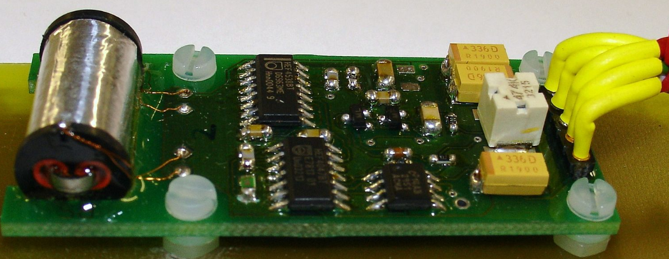
Magnetômetro Fluxgate

Slide 21
Hoje em dia, as principais tendências para os estudos dos sensores magnéticos tipo “fluxgate” referem-se à miniaturização, ao aumento da sensibilidade e à redução do nível de ruído magnético do sensor.
A redução do tamanho tem como consequência a perda de sensibilidade, daí a necessidade de estudos para o aumento de sensibilidade e redução do ruído ganha maior importância.

